Slide 1






























Slide 2

Välkommen på infoträff
31 mars 20.00-21.00

Slide 3
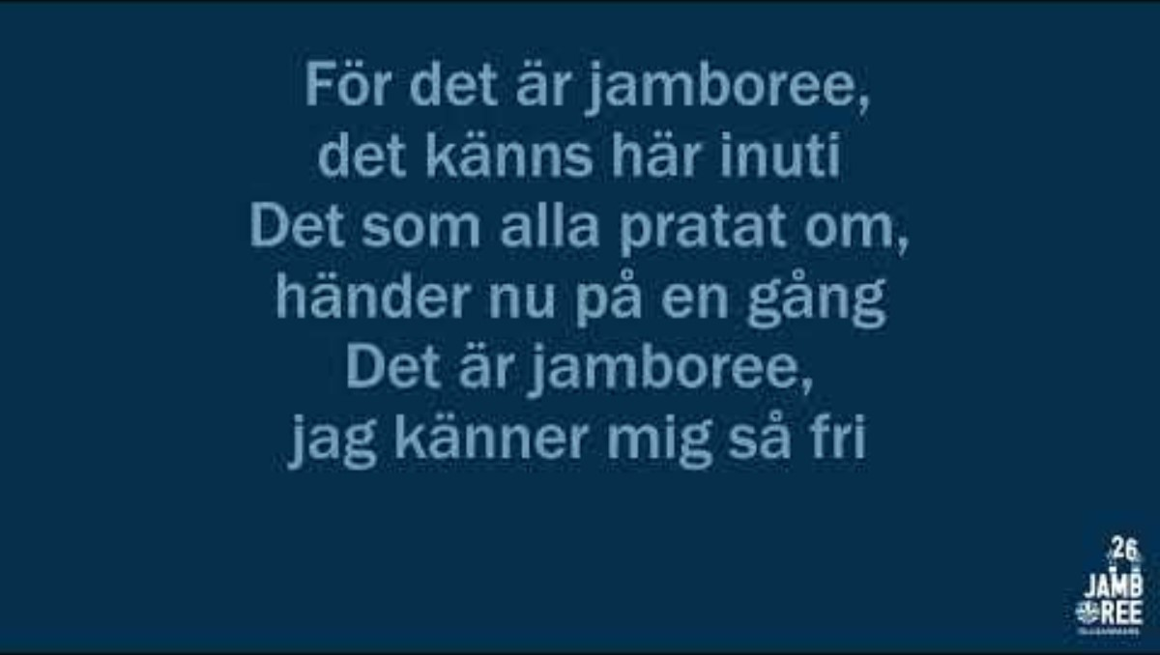
Together is the real thing – Jamboree feat. Stina Joza

Slide 4
Kvällens innehåll
Chatten bemannas av funktionärer från olika delar av planeringsorganisationen.
De svarar frågor rullande, och i mån av tid lyfter vi förekommande frågor för att även besvara muntligt i slutet. Alla frågor tar vi med oss i vårt informationsarbete för framtida nyhetsbrev och hemsidan.
Allmän information
Byindelning och platsinformation
Resor och transport
Matnyttig information
Program och veckoschema
Frågor i chatten

Slide 5
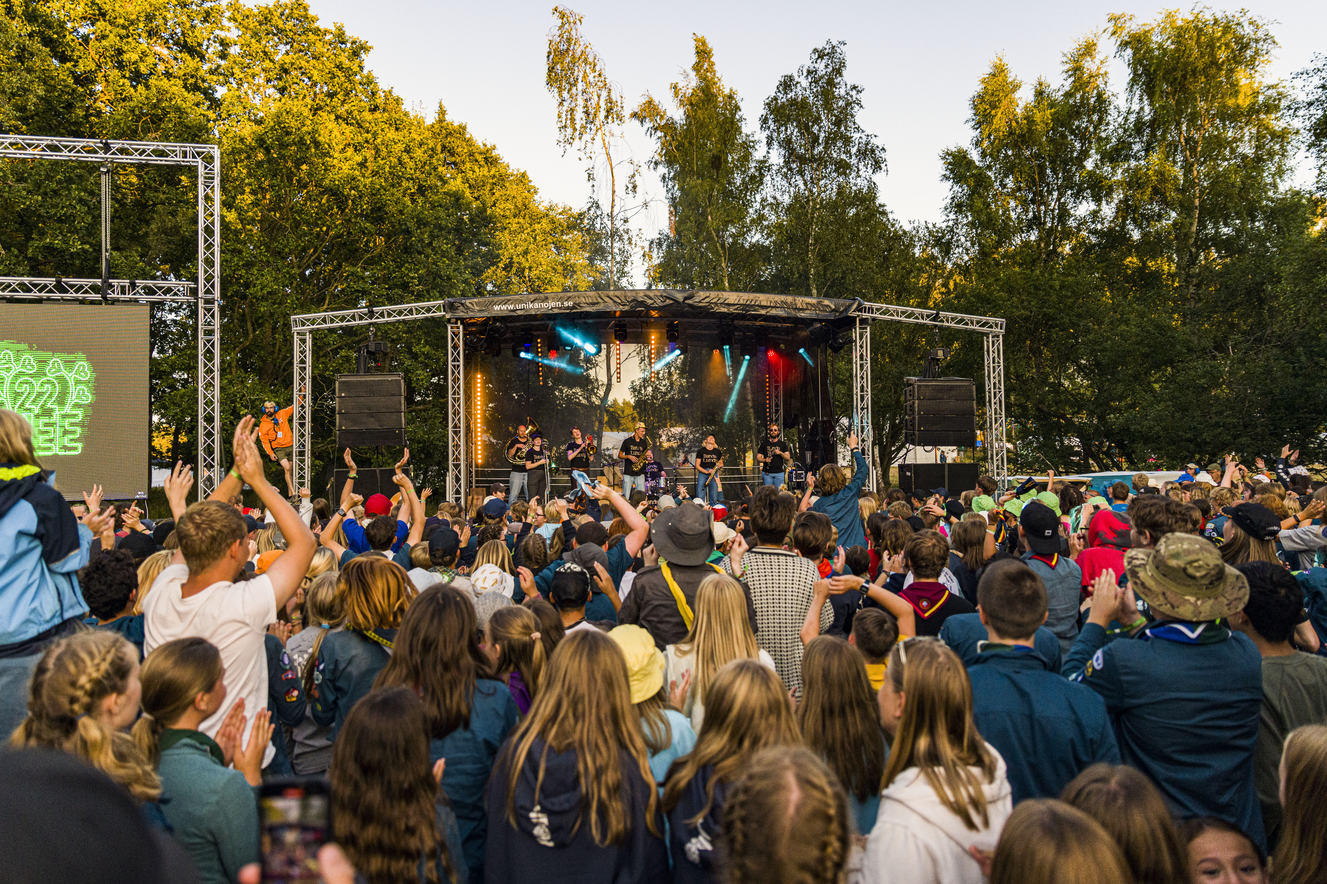
Över 17 000 scouter!!
2000 internationella scouter
570 kårer
245 byar
Ett grymt läger tillsammans.

Slide 6
Sänkta avgifter
Många fler anmälningar → fler som delar på fasta kostnader.
Oväntat mycket stöd från sponsorer och partners → minskade kostnader än planerat för.
Vilket gör att vi kan ta ut en lägre avgift men fortfarande leverera ett oförglömligt läger!
Fakturorna har inte gått ut än eftersom vi väntade in beslutet om sänkta avgifter. De kommer snart.
Deltagare 2600 kr
Ledare 2100 kr
Deltagare kortvecka 1350 kr
Ledare kortvecka 1100 kr
Ledarfunktionär 1300 kr
Ledarbarn 2-10 år 700 kr
Ledarbarn kortvecka 400 kr
Ledarbarn under 2 år 0 kr

Slide 7
Byindelning och platsinformation

Slide 8
Byindelning
Alla kårer får ett mejl om vilka ni delar by med.
Om ni bor ensamma får ni också ett mejl.
Inkluderar kontaktuppgifter till varandras angivna kontakpersoner.
Hör av er och planera tillsammans.
Hjälp varandra med material.

Slide 9
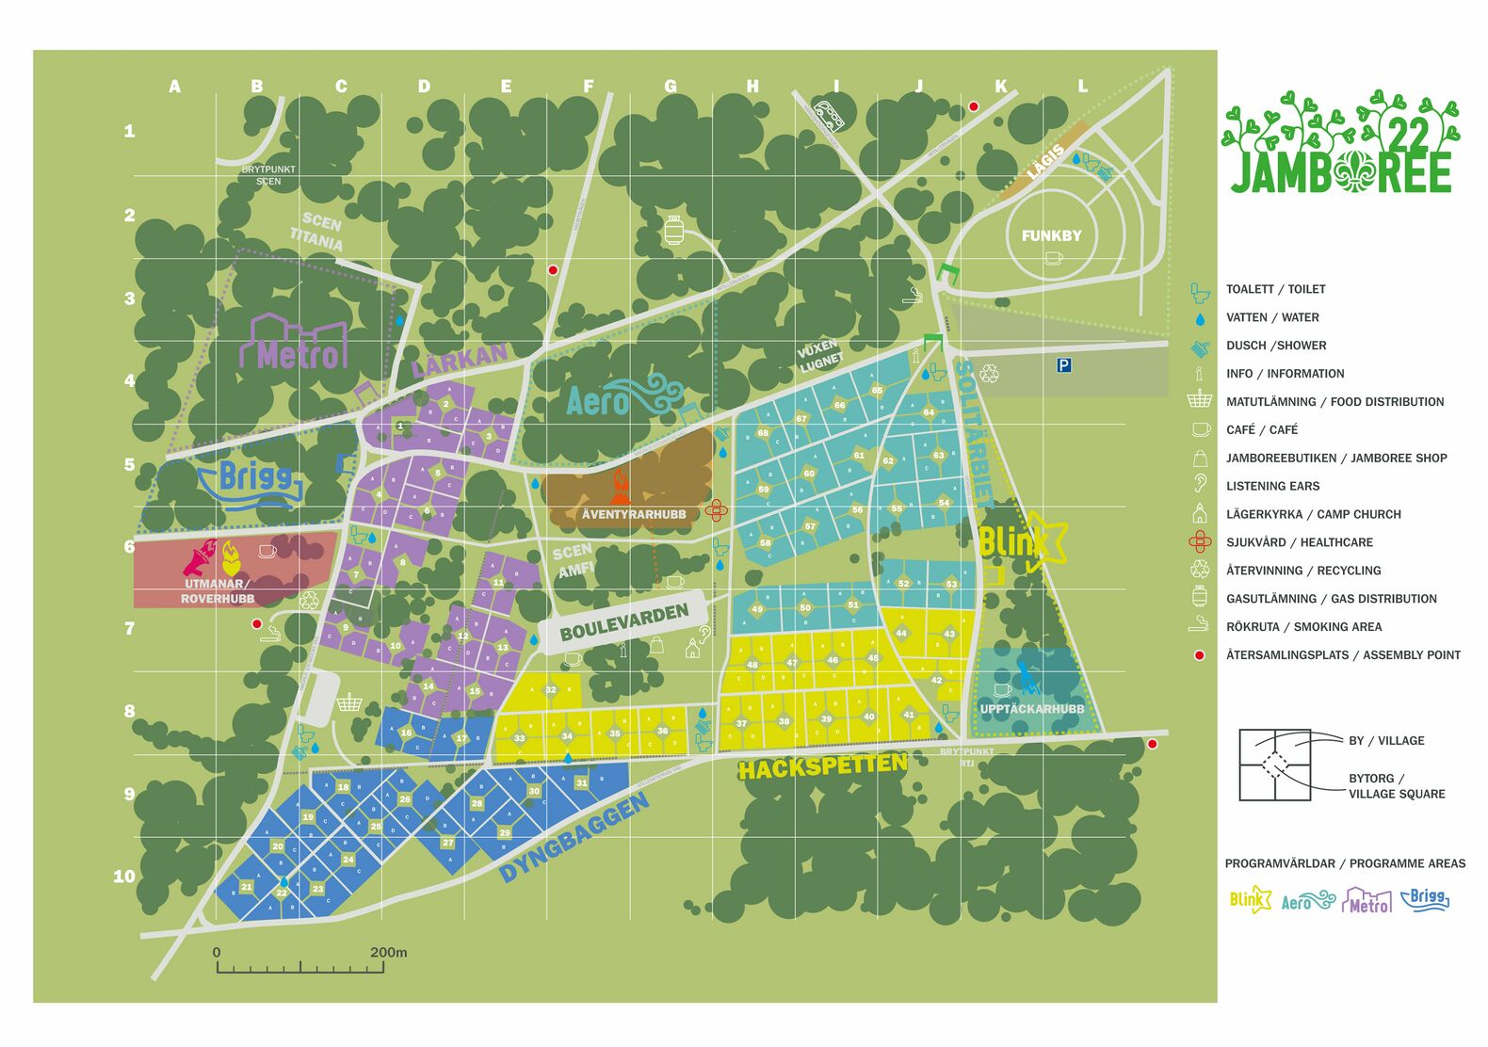
Byindelning
Senare i vår får ni reda på var på fältet ni bor.
Inkluderar översiktskarta och detaljkarta.
Ungefär lika stora byar som Jamboree22.
Sociala ytor utanför byn.
Översiktskarta från Jamboree22. Jamboree26 ser annorlunda ut men är på samma fält.

Slide 10
Hygien
Toaletter
Både vattentoaletter och bajamajor
Urinoarer
Tillgänglighetsanpassade toaletter
Duschar
Duschvagnar med separata duschbås
Tillgänglighetsanpassade duschar
Hygien på byn
Tandborstning
Handtvätt, ansiktstvätt
Så här går det till på Jamboree26

Slide 11
Vatten och sopor
Vatten
Hämtas i dunkar vid vattenposterna.
Slaskvatten
Samlas i lämligt kärl i byn och körs till de uppsamlingskärl som finns på lägerområdet.
Allt vatten ska silas, så det inte är matrester i.
Sopsortering
Plastförpackningar
Pappförpackningar
Metallförpackningar
Matavfall
Restavfall
Wellpapp
Färgat glas
Ofärgat glas
Så här går det till på Jamboree26

Slide 12
Slanor, gasol och ved
Slanor, 1 slana/deltagare
Gasol
I dag är gränsen 60 l, 2 P11-flaskor. Mer information kommer komma vad som gäller för respektive bystorlek.
Samverkan med räddningstjänsten pågår.
Inbyte av gasolflaskor kommer finnas. Exakt vilka modeller och priser återkommer vi med.
Ved
Jamboree26 tillhandahåller ingen ved.
Historiskt varit eldningsförbud.
Förbered alternativt sätt att laga mat.
Så här går det till på Jamboree26

Slide 13
Trygghet
Trygghetsvärdar på området.
Samarbete med polis och räddningstjänst.
Sjukvård på lägerområdet
Kåren behöver ta hand om enklare sjukvård själva.
Läkare och sjuksköterskor på plats för hjälp med allvarligare skador och sjukdomsfall.
Hjärtstartare på fältet.
Listening Ears
Samtalsstöd för barn och unga.
En trygg vuxen att prata med.
Så här går det till på Jamboree26

Slide 14
Resor och transport

Slide 15
Resa hållbart med kåren
Tåg till Kristianstad C
Hyrd buss
10 % rabatt hos Bergkvara
Vy bus4you
Direktbussar från Göteborg och Stockholm (via Linköping och Jönköping) till lägerplatsen.
10 % rabatt via bookabus.com för att hyra egen buss.
Samåkning: Skjutsgruppen
Lokaltrafik: Skånetrafiken
Hållplats Norra Åsum Wendesgymnasiet.
Uppdatera er ankomstinformation i kårfrågorna i anmälan.
Ange också om ni har bilar och släp som ska vara kvar.

Slide 16
Personbilssläp
släpextra!
Ankomst med släp 24e juli
Tillåten inkörning på fältet mellan 08.00-20.00.
Förare och passagerare får övernatta på sin by. Räkna med begränsad service och ordna egen mat.
Kåren ansvarar för packning och släp.
Ankomst med släp 25e eller 29e juli
Under lägertid.
Anvisat till särskild plats.
Välj att lasta av och transportera in själva, eller
Invänta hjälp av funktionär för utkörning.

Slide 17
Bussläp
släpextra!
Om släpet inte ska vara kvar
Bussen får egen parkering och kåren tömmer och transporterar själva materialet till sin by.
Om släpet ska vara kvar
Då gäller samma regler som för personbilsläp som ankommer 25e juli,
Transportera själva eller vänta på funktionär för utkörning.

Slide 18
Parkera släp
släpextra!
I byn
Släp får vara kvar i byn, räknas då som tält och följer samma regler för avstånd som tält.
På parkering
Inte klart var parkeringen blir än.
Alla släp ska vara märkta med kår, bynummer och kontaktperson.
Ej bilparkering på samma ställe.
Avresa
Möjligt att rulla in tomma släp på området om man följer de uppsatta reglerna.
Inga fyllda släp får handrullas på området.
Efter 16.00 1a augusti är det återigen tillåtet med bilar på fältet.

Slide 19
Skicka material på pall
pallar ni med?
Kåren bokar transport med leverans mellan 13e-21a juli och upphämtning mellan 3e-7e augusti.
Lägret kör ut packningen till byn.
Ska packas på pall med pallkragar och lock, max 7 styck i höjd och inga utstickande material.
Packas vädertåligt då de kommer stå på fältet.
Packmaterial förvaras i byn under lägerveckan.
Adress med mera finns på hemsidan, jamboree.se.

Slide 20
Matnyttig information

Slide 21
Matfilosofi Jamboree26
Mat som är god och som jag längtar till. Som gör att jag orkar äventyr.
Temat Tillsammans
Bra mat ska inte smaka konstigt. Den ska inte heller skada planeten.

Slide 22
Matfilosofi Jamboree26
Mat som är god och som jag längtar till. Som gör att jag orkar äventyr.
Fasta recept, men möjligt att göra egna varianter.
Varierad mat, både kött och vegetariskt.
Strävar efter att introducera måltider och ingredienser som kan vara helt eller delvis nya för våra scouter.
Exempelvis byta ut ris mot svenskt mathavre.
Temat Tillsammans
Bra mat ska inte smaka konstigt. Den ska inte heller skada planeten.

Slide 23
Matfilosofi Jamboree26
Mat som är god och som jag längtar till. Som gör att jag orkar äventyr.
Involvera gärna era deltagare i matlagningen.
Främjar matglädje, hälsa och social gemenskap.
Temat Tillsammans
Bra mat ska inte smaka konstigt. Den ska inte heller skada planeten.

Slide 24
Matfilosofi Jamboree26
Mat som är god och som jag längtar till. Som gör att jag orkar äventyr.
Temat Tillsammans
Vi vill inspirera till positiva matvanor genom att skapa öppenhet för ett mer hållbart matsystem.
Att äta miljövänligt kan se vanligare ut än vad vi tänker oss.
Bra mat ska inte smaka konstigt. Den ska inte heller skada planeten.

Slide 25
Matutlämning
och kylkontainrar
Mat hämtas ut byvis vid sin utsatta tid.
Generellt plockar ni själva.
Vissa matvaror lämnas ut i bestämd mängd över disk.
Exempelvis protein.
Basvaror hämtas i början av lägret och fylls sedan på när de tar slut.
Byar som bor nära varandra delar på samma kylkontainer.
Kylvaror ställs in på tilldelad plats i kylkontainer.
Övrigt förvaras i byn.
I kylkontainerna kan också rester sparas för att minska matsvinn.

Slide 26
Specialkost
Ska inte vara krångligt med specialkost på lägret.
Matutlämningen har en specialkosthörna, där anmäld specialkost kan hämtas.
Ni kan bli kontaktade av Matfunktionen om kåren har specifika allergier eller kostbehov.
Gluten, laktosfritt, mjölkprotein, vegetariskt, veganskt, nötter, baljväxter, ägg... inga konstigheter.
Så här går det till på Jamboree26

Slide 27

Vad behöver vi tänka på?
Vagn eller kärra för transport av matvaror mellan matutlämningen och byn.
Större låda eller back för transport.
Större lådor/hinkar.
Mindre lådor/matlådor/burkar med lock.
Låda med lock för förvaring av mat i kylcontainer, alternativt plastpåsar och burkar så att ingenting ligger löst.
Övrig köksutrustning (gasolkök, kastruller, stekpannor, slevar, stekspadar, knivar, bunkar, skålar och/eller fat för servering).
Prata om detta med kårerna ni delar by med, om ni inte bor själva! Vem tar med sig vad?

Slide 28
Program och veckoschema

Slide 29




Program
Fem programområden.
En för varje heldag av lägret.
En i Kristianstad.
Programaktiviteter i sin patrull varje dag.
Upptäckare ska ha ledare, äventyrare bör ha ledare.
Patruller om 4-7 deltagare.
Program antingen på förmiddag eller eftermiddag.
Hubbarna är öppna ungefär hela dagen.

Slide 30

Hubbar
Sociala områden för respektive åldersgrupp.
Hitta vänner, spela spel, hänga.
Vissa kvällar erbjuds aktiviteter som karaoke och disco.
Handla i caféet
Swish och kortbetalning i huvudsak på hela lägret.
Så här går det till på Jamboree26

Slide 31
Tillsammansfesten
Jamboree26s gatufestival
På tisdagskvällen är det dags för Tillsammansfesten – alla är med och skapar kalaset!
Det handlar om gemenskap, samskapande och glädje - och om att varje kår tar med sin del till festen.
Vad kan man göra? Välj en eller flera av festens byggstenar:
Mat, dryck, musik, dans, uppträdanden, utklädnand, spel, dekoration eller fånga minnen.
Exempel på saker byn kan göra:
Små smakprover som går att äta ur kåsa eller handen.
Bjud på någon spännande dryck.
Spel och tävlingar, kanske av återbrukat material.
Ordna en dansparad genom byn.
Ansiktsmålning.
Musik i olika former.
Dekorationer som gör er plats magisk.

Slide 32
Tänk på för Tillsammansfesten
Undvik engångsprodukter.
Mat och dryck måste ha tydlig ingredienslista.
Inga vassa föremål får kastas.
Eventuella elduppvisningar måste anmälas till Trygghet och följa deras regler.
Använd återbrukat och second hand när det går.
Ha en tydlig lösning för sopor och skräp.
Ledarna i kårerna ansvarar som vanligt för sina scouter
Att ingen försvinner, blir ensam eller beter sig så det orsakar otrygghet för sig själv eller andra.
Listening Ears håller öppet och trygghetsvärdar kommer röra sig på området.

Slide 33
Roverprogram
För ledare och funktionärer 18-25 år.
Egen invigning och avslutning.
Programpass på både för och eftermiddag, du deltar när det passar dig utifrån dina andra uppdrag.
Aktiviteter kan även komma att finnas tillgängliga i roverhubben i efterhand.
Alla rover välkomna oavsett om man bockat i anmälan eller inte!
Så här går det till på Jamboree26

